Slide 1
猜一猜
看得见，摸不着，白天有，晚上无，晴天有，阴天无，万物生长全靠它。
谜底是：阳光

Slide 3


Slide 4
mián zhào shài bèi gài wǔ shōu
棉 照 晒 被 盖 午 收
脱 躺 合 眼 睛 摆
tuō tǎng hé yǎn jīng bǎi

Slide 5
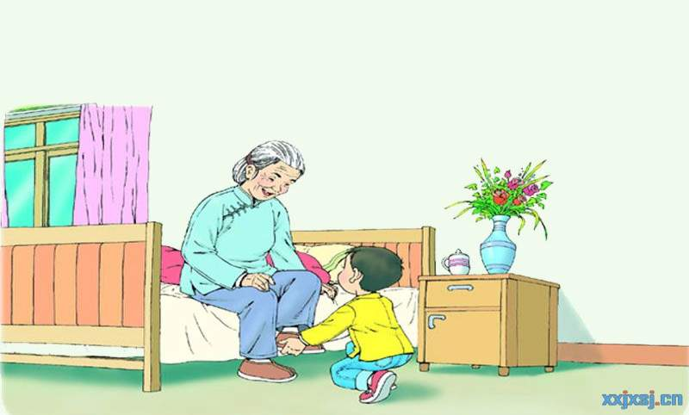
mián zhào shài bèi gài wǔ shōu
棉 照 晒 被 盖 午 收
脱 躺 合 眼 睛 摆
tuō tǎng hé yǎn jīng bǎi

Slide 6
棉鞋 棉花
棉衣 棉线

Slide 7
照射 照顾
对照 关照

Slide 8
晒干 晒衣服
晒太阳

Slide 9
棉被 被单
羊毛被

Slide 10
盖紧 盖章
盖子

Slide 11
中午 午饭
午休 午睡

Slide 12
收获 丰收
收齐 收藏

Slide 13
脱下 脱去
脱帽

Slide 14
躺下 躺着

Slide 15
合作 合上
合眼

Slide 16
眼睛 眼光
字眼

Slide 17
眼睛 目不转睛

Slide 18
摆动 摆放
摆脱 摆布

Slide 19

照
棉
晒
被
盖
午
收
脱
眼
合
睛
摆
识字
认猜

Slide 20
棉鞋 照到 晒棉被 盖被子
午饭 收棉被 脱下 躺在
合上 眼睛 摆在

Slide 21

读一读
mián
zhào
shài bèi
棉 鞋 照 到 晒 棉 被
盖 上 午 饭 收 起 脱 下
躺 进 合 上 眼 睛 摆 在
gài
wǔ
shōu
tuō
tǎng
hé
yǎn jing
bǎi
<footer>‹页脚›

Slide 22
早晨，阳光照到了阳台上，妈妈在给奶奶晒棉被。小
峰问妈妈：“奶奶的棉被一点儿也没有湿，干吗要晒呢？”
“棉被晒过了，奶奶盖上会更暖和。”妈妈说。
“为什么呢？”小峰又问。
妈妈说：“棉被里有棉花，让阳光钻进棉花里，你说
暖和不暖和？”
吃过午饭，奶奶要睡午觉，妈妈收了棉被铺到床上。
奶奶脱下棉鞋，躺进被窝，说：“这被子真暖和。”她舒
服地合上了眼睛。
奶奶睡着了。小峰想：奶奶的棉鞋里也有棉花……
于是，他轻轻地把奶奶的棉鞋摆在阳光晒到的地方。
奶奶醒了，小峰把棉鞋放回床前。奶奶起床了，把脚
伸进棉鞋里，奇怪地问：“咦，棉鞋怎么这么暖和？”
小峰笑了笑，说：“奶奶，棉鞋里有好多阳光呢！”

Slide 23

我读懂了（ ）。

Slide 24
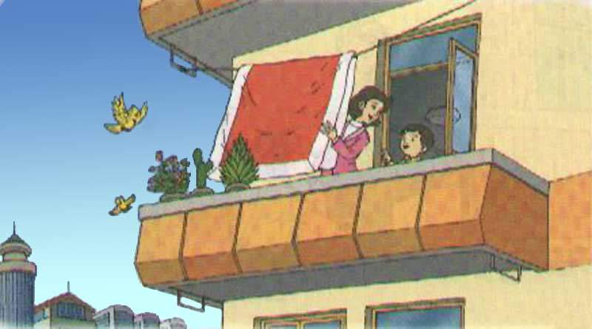
“棉被晒过了，奶奶盖上会更暖和。”妈妈说。
小峰问妈妈：“奶奶的棉被一点儿也没湿，干吗要晒呢？”

Slide 25
“棉被晒过了，奶奶盖上会更暖和。”妈妈说。
小峰问妈妈：“奶奶的棉被一点儿也没湿，干吗要晒呢？”

Slide 26
妈妈说：“棉被里有棉花，让阳光钻进棉花里，你说暖和不暖和？”
“为什么呢？”小峰又问。

Slide 27
妈妈说：“棉被里有棉花，让阳光钻进棉花里，你说暖和不暖和？”
“为什么呢？”小峰又问。

Slide 28
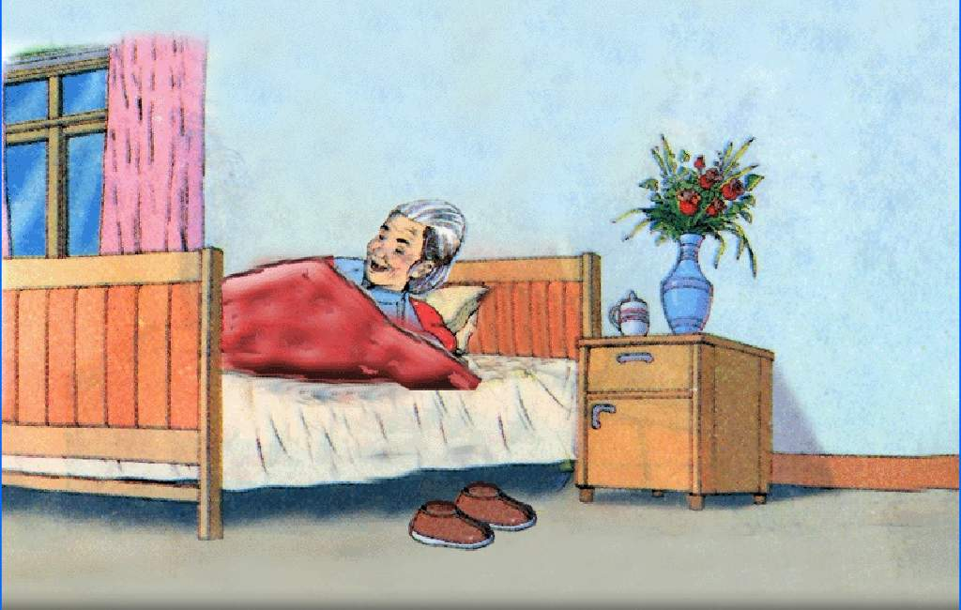
吃过午饭，奶奶要睡午觉，妈妈收了棉被铺到床上。奶奶脱下棉鞋，躺进被窝，说：“这被子真暖和。”她舒服地合上了眼睛。

Slide 29
吃过午饭，奶奶要睡午觉，妈妈收了棉被铺到床上。奶奶脱下棉鞋，躺进被窝，说：“这被子真暖和。”她舒服地合上了眼睛。

Slide 30
1、早晨，阳光照到了阳台上，妈妈在给奶奶晒棉被。小
峰问妈妈：“奶奶的棉被一点儿也没有湿，干吗要晒呢？”
2、“棉被晒过了，奶奶盖上会更暖和。”妈妈说。
3、“为什么呢？”小峰又问。
4、妈妈说：“棉被里有棉花，让阳光钻进棉花里，你说
暖和不暖和？”
5、吃过午饭，奶奶要睡午觉，妈妈收了棉被铺到床上。
奶奶脱下棉鞋，躺进被窝，说：“这被子真暖和。”她舒
服地合上了眼睛。
因为棉被里有棉花，棉被晒过以后，（ ），所以（ ）。

Slide 31
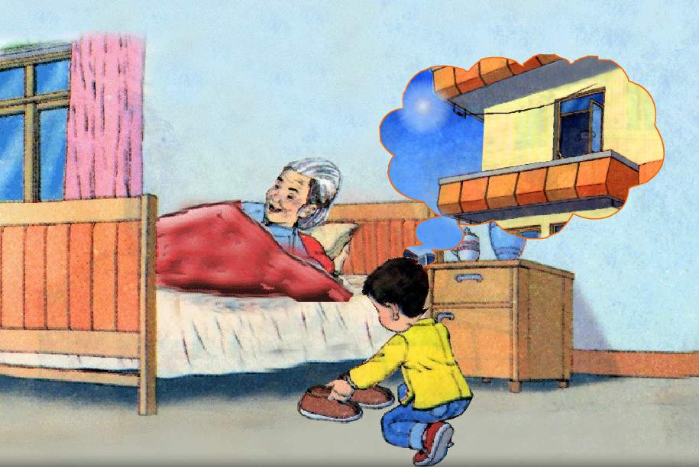
奶奶睡着了。小峰想：奶奶的棉鞋里也有棉花……于是，他轻轻地把奶奶的棉鞋摆在阳光晒到的地方。

Slide 32
奶奶睡着了。小峰想：奶奶的棉鞋里也有棉花……于是，他轻轻地把奶奶的棉鞋摆在阳光晒到的地方。

Slide 33
奶奶睡着了。小峰想：奶奶的棉鞋里也有棉花……那么，我（ ）。

Slide 34
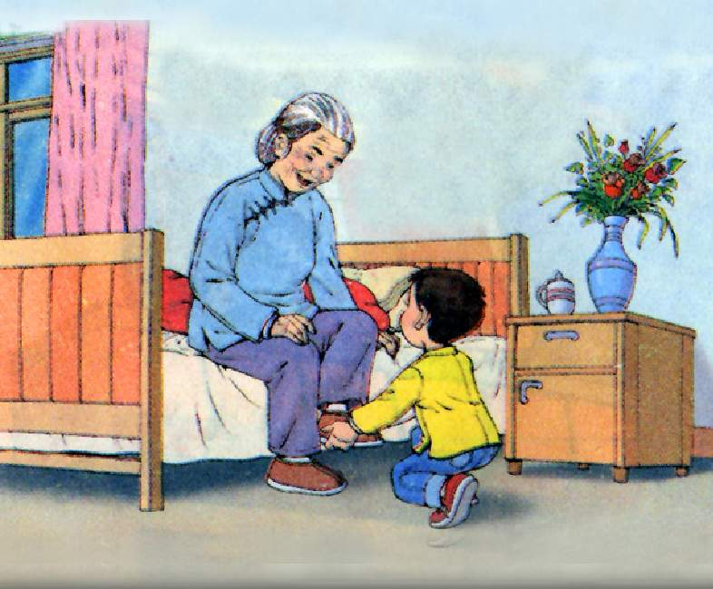
奶奶醒了，小峰把棉鞋放回床前。奶奶起床了，把脚伸进棉鞋里，奇怪地问：“咦，棉鞋怎么这么暖和？”
小峰笑了笑，说：“奶奶，棉鞋里有好多阳光呢！”

Slide 35
奶奶醒了，小峰把棉鞋放回床前。奶奶起床了，把脚伸进棉鞋里，奇怪地问：“咦，棉鞋怎么这么暖和？”
小峰笑了笑，说：“奶奶，棉鞋里有好多阳光呢！”

Slide 36
奶奶高兴地说：“（ ）。”

Slide 37
6、奶奶睡着了。小峰想：奶奶的棉鞋里也有棉
花……于是，他轻轻地把奶奶的棉鞋摆在阳光晒
到的地方。
7、奶奶醒了，小峰把棉鞋放回床前。奶奶起床了，
把脚伸进棉鞋里，奇怪地问：“咦，棉鞋怎么这么
暖和？”
8小峰笑了笑，说：“奶奶，棉鞋里有好多阳光呢！”
奶奶的棉鞋里有棉花，如果（ ），那么（ ）。

Slide 38
1、早晨，阳光照到了阳台上，妈妈在给奶奶晒棉被。小
峰问妈妈：“奶奶的棉被一点儿也没有湿，干吗要晒呢？”
2、“棉被晒过了，奶奶盖上会更暖和。”妈妈说。
3、“为什么呢？”小峰又问。
4、妈妈说：“棉被里有棉花，让阳光钻进棉花里，你说
暖和不暖和？”
5、吃过午饭，奶奶要睡午觉，妈妈收了棉被铺到床上。
奶奶脱下棉鞋，躺进被窝，说：“这被子真暖和。”她舒
服地合上了眼睛。
6、奶奶睡着了。小峰想：奶奶的棉鞋里也有棉花……
于是，他轻轻地把奶奶的棉鞋摆在阳光晒到的地方。
7、奶奶醒了，小峰把棉鞋放回床前。奶奶起床了，把脚
伸进棉鞋里，奇怪地问：“咦，棉鞋怎么这么暖和？”
8、小峰笑了笑，说：“奶奶，棉鞋里有好多阳光呢！”
棉被里的阳光,可以看出（ ）对（ ）的关心。
（ ）的阳光,可以看出（ ）对（ ）的关心。

Slide 39

填空，再读一读。
因为________，所以妈妈要给奶奶晒棉被。
因为________，所以小峰要给奶奶晒棉鞋。
例：棉鞋里有好多阳光呢！
3.家里有____________________！
4.______________有__________！

Slide 40
照样子，写句子
例：因为妈妈给奶奶晒了棉被，
所以奶奶盖上很舒服。
1.因为小峰____________,所以
奶奶__________________。
2.因为________________,所以_______________________。

Slide 41

给生字找词语朋友。先说说再连线。
晒 盖 收 脱 睡 合
棉衣 午觉 眼睛 棉鞋 棉被 棉花

Slide 42
连一连
轻轻地 棉鞋
暖和的 摆放
慢慢地 成长
快乐地 合眼

Slide 43
连一连
晒 拖鞋
摆 棉被
放 被窝
钻 音乐

Slide 44
填空，再读一读。
因为________，所以妈妈要给奶奶晒棉被。
因为________，所以小峰要给奶奶晒棉鞋。

Slide 45
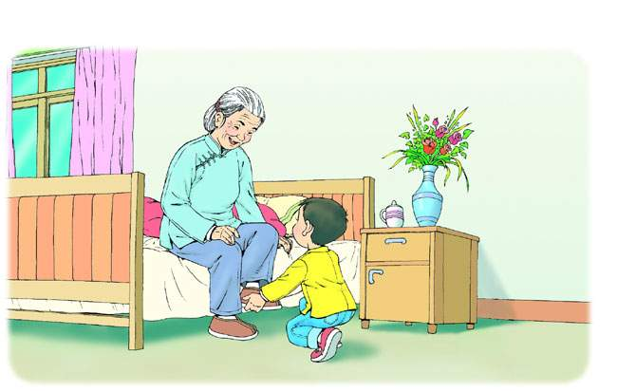
咦，棉鞋怎么这么暖和？
奶奶，棉鞋里有好多阳光呢！

Slide 46
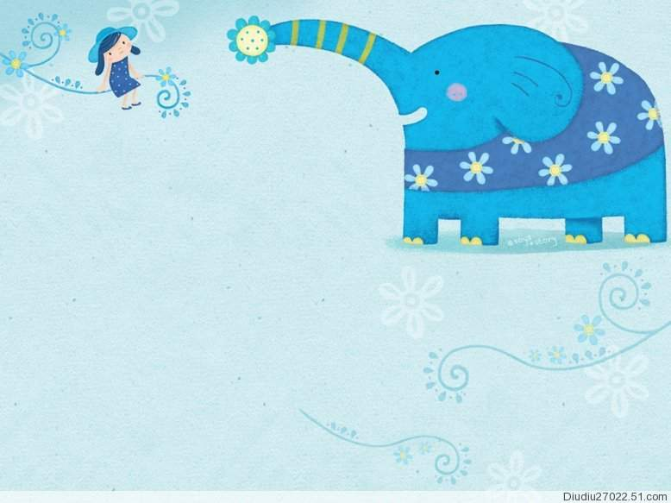
“阳光”指什么呢？
1、指照在身上让人感觉暖和的太阳。
2、指妈妈和小峰对奶奶的爱。

Slide 47
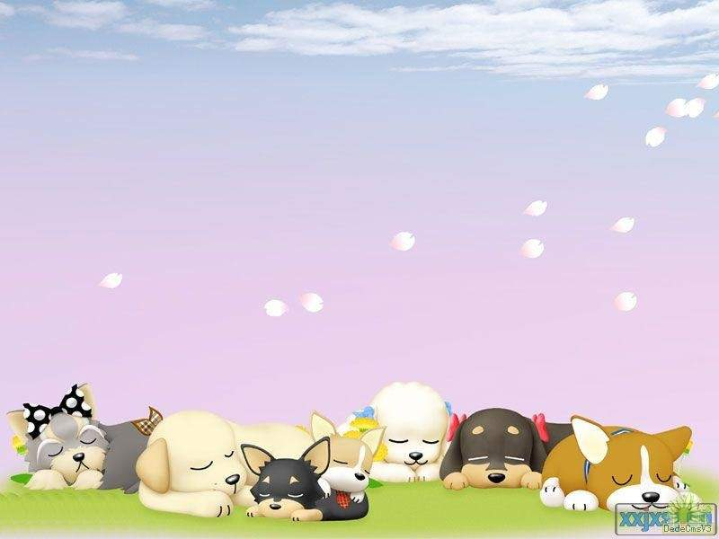
填一填：
小锋看见 晒棉被，也把 的棉被摆到阳光晒到的地方， 把脚伸进棉鞋里，棉鞋好暖和，小锋甜甜的 ，小锋真是个 好孩子。

Slide 48
填一填：
小锋看见妈妈晒棉被，也把奶奶的棉被摆到阳光晒到的地方，奶奶 把脚伸进棉鞋里，棉鞋好暖和，小锋甜甜的笑了，小锋真是个孝顺老人好孩子。

Slide 49
做一个关心老人，体贴长辈，懂事的好孩子。

Slide 50

“阳光行动”
给长辈送“阳光”

Slide 51
回到家里，请你仔细观察爸爸、妈妈、
爷爷、奶奶等长辈的身体健康和工作情况，想想他们需要哪方面的帮助，做个孝敬长辈的好孩子。

Slide 52
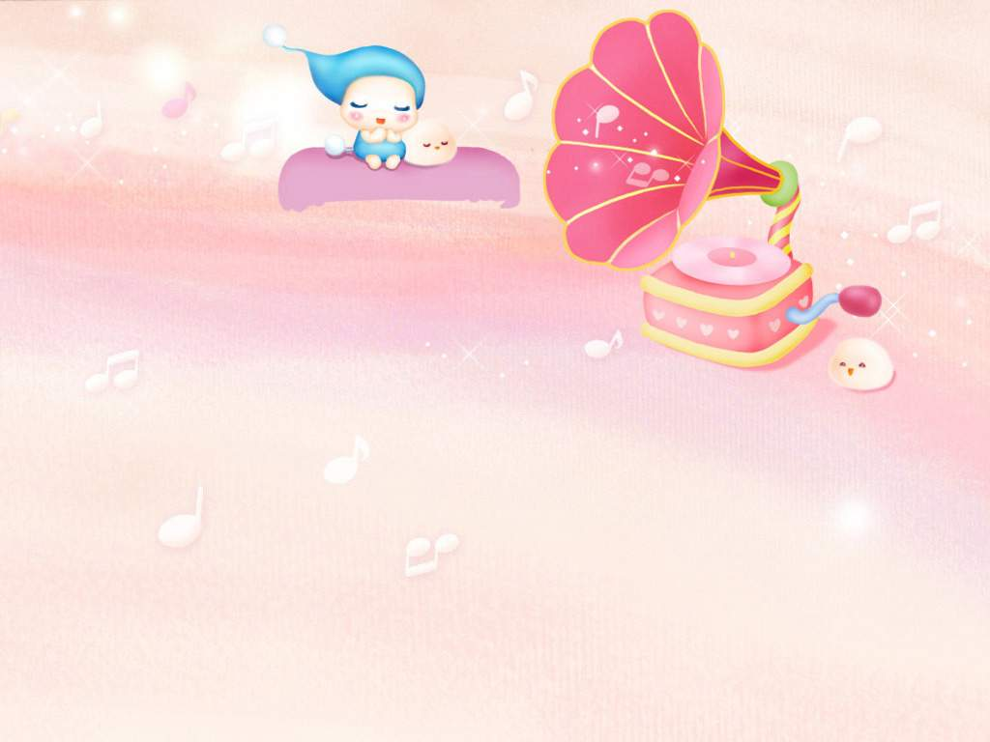
想一想：
学习了这篇课文，你想到了什么？或者你学会了什么？
1、要关心老人。
2、要尊敬孝顺老人。
3、帮老人做一些自己能够做的事。
比如：晒鞋子、扫地······

Slide 53

妈
奶
<footer>‹页脚›

Slide 54
午
合
<footer>‹页脚›

Slide 55
放
收
<footer>‹页脚›

Slide 56

妈
奶
午
合
放
收
我也会写!

Slide 57

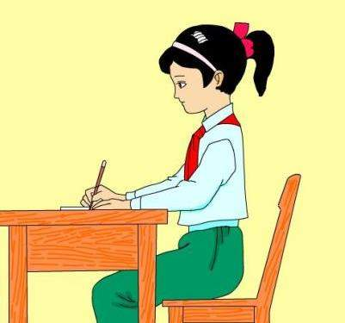
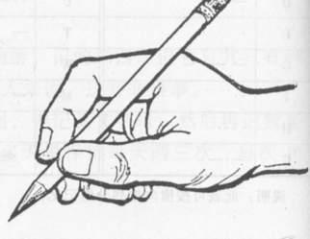
57

